Slide 1

Quiz! Manual de usuario
Alfonso López Ruiz, Juan Valenzuela del Barco

Slide 2
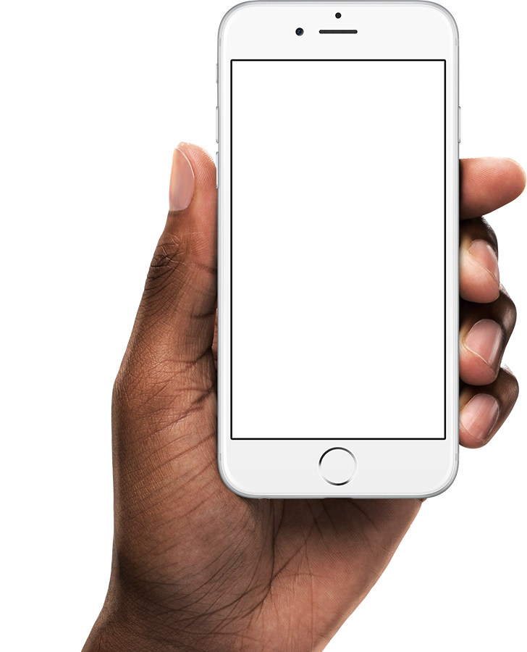
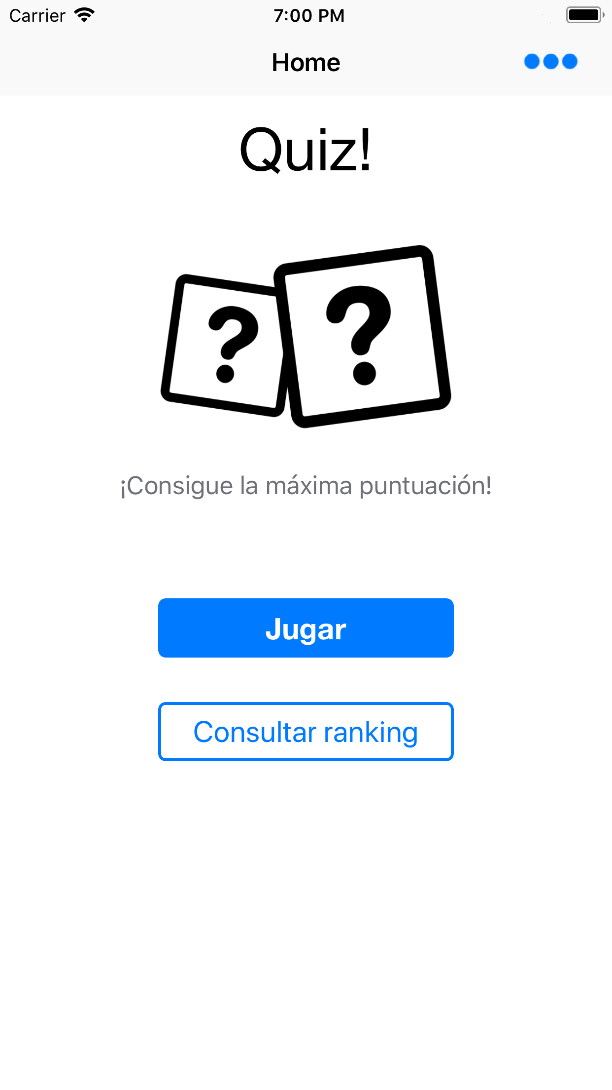
Pantalla principal
La pantalla principal nos permite tanto jugar una partida como consultar nuestro historial de resultados ordenado por puntuación.
Si es la primera vez que usa la aplicación, primero deberá crear preguntas para poder jugar una partida.

Slide 3
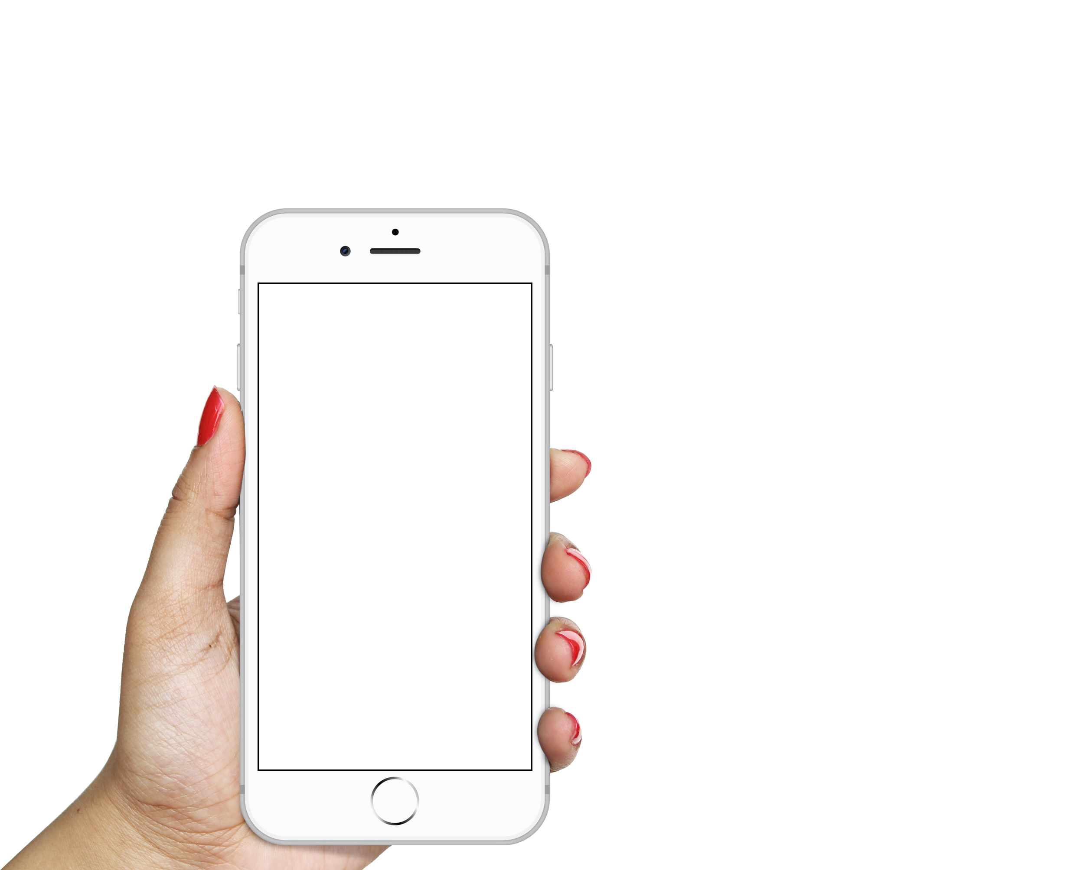
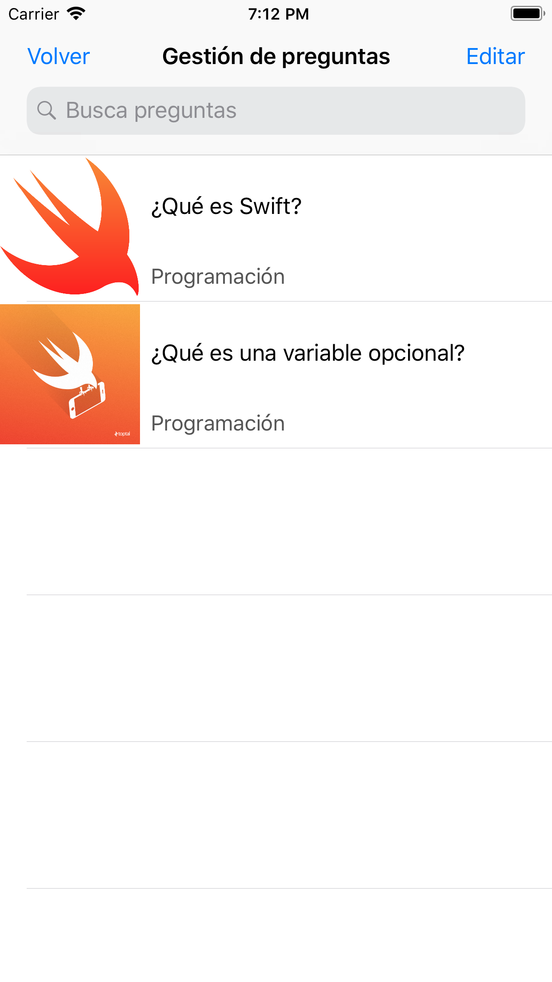

Gestión de preguntas
Tendremos dos modos de funcionamiento de nuestra vista de gestión de preguntas.
Sólo consulta de preguntas, de tal forma que podemos volver a la vista principal, o bien pasar al siguiente modo.
Modo de edición de preguntas, donde podemos eliminar, modificar e insertar nuevas preguntas.

Slide 4
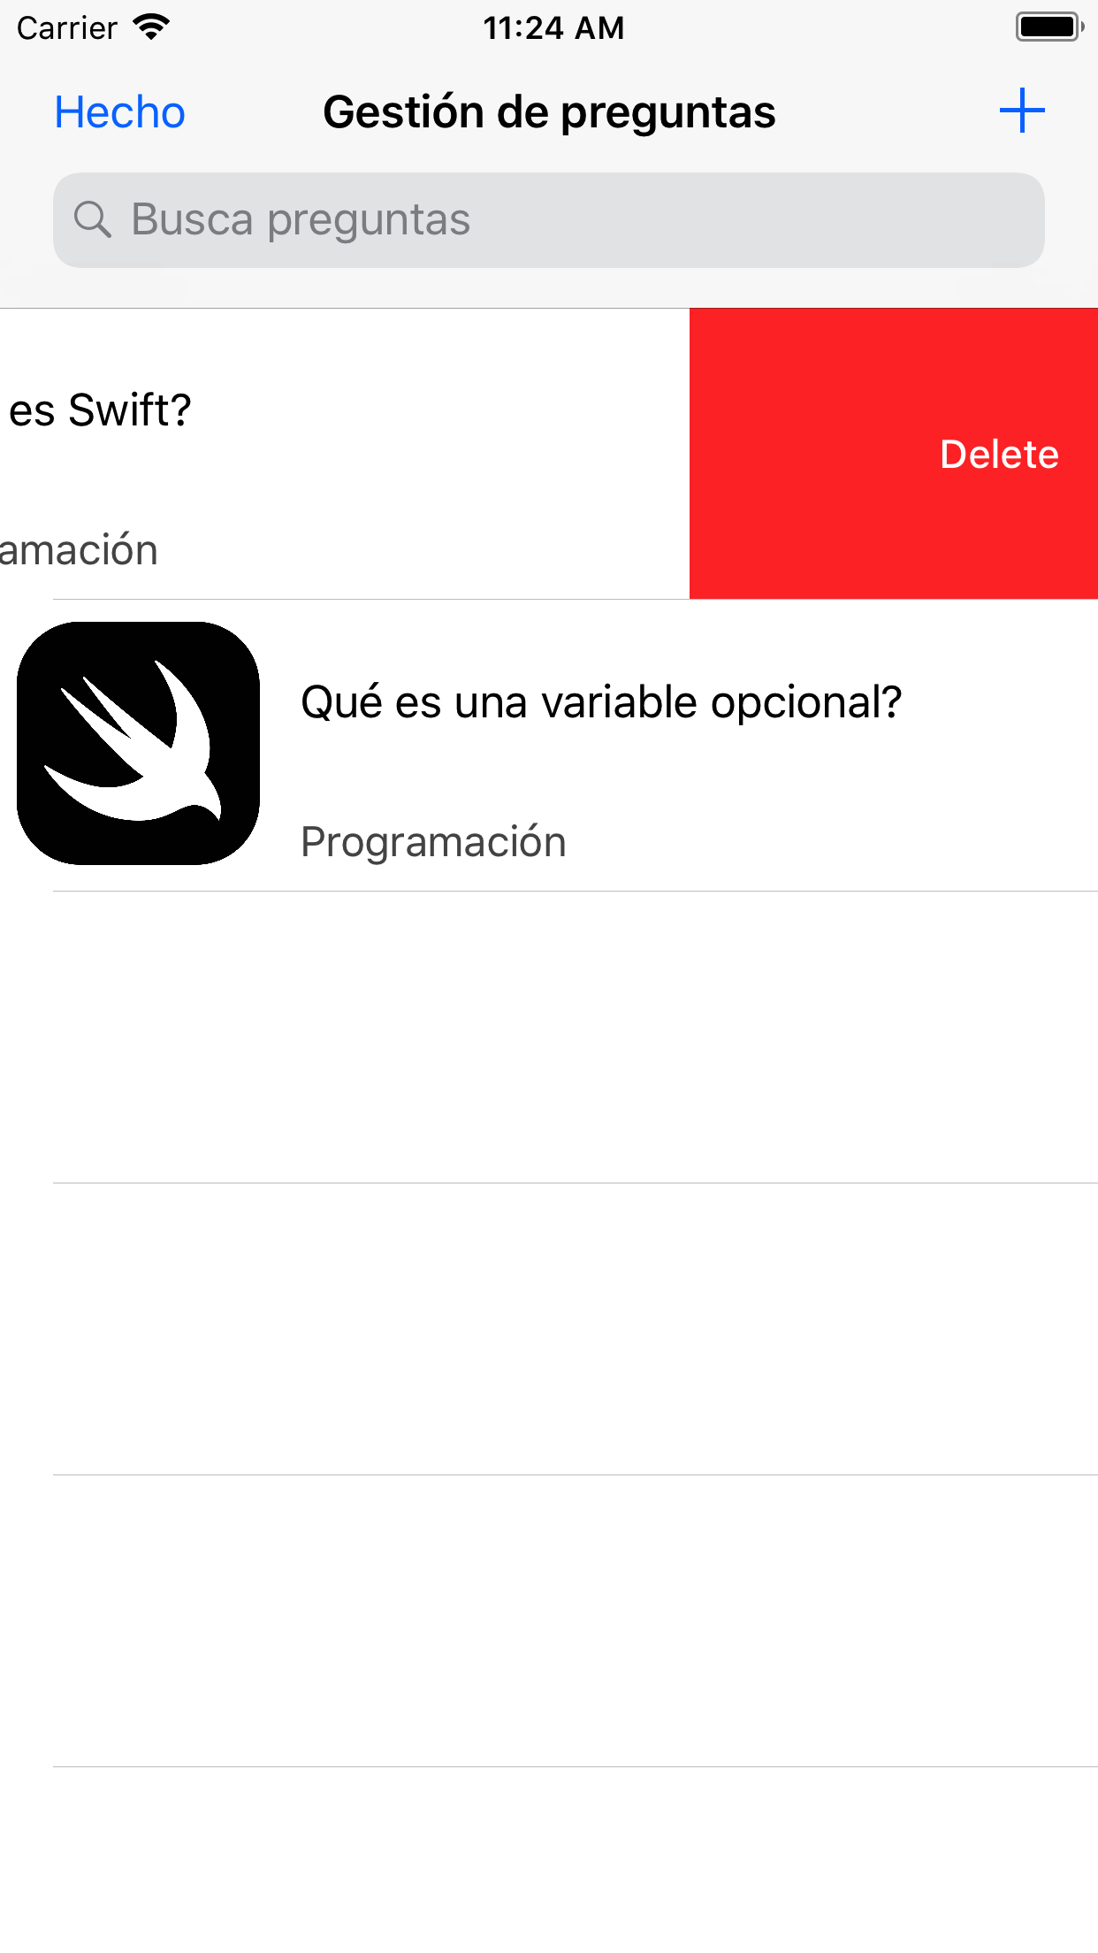
Gestión de preguntas
Para eliminar preguntas sólo tendremos que arrastrar la fila donde se encuentra la que queremos eliminar hacia la izquierda.
Para añadir basta con hacer uso del botón en la esquina superior derecha.

Slide 5
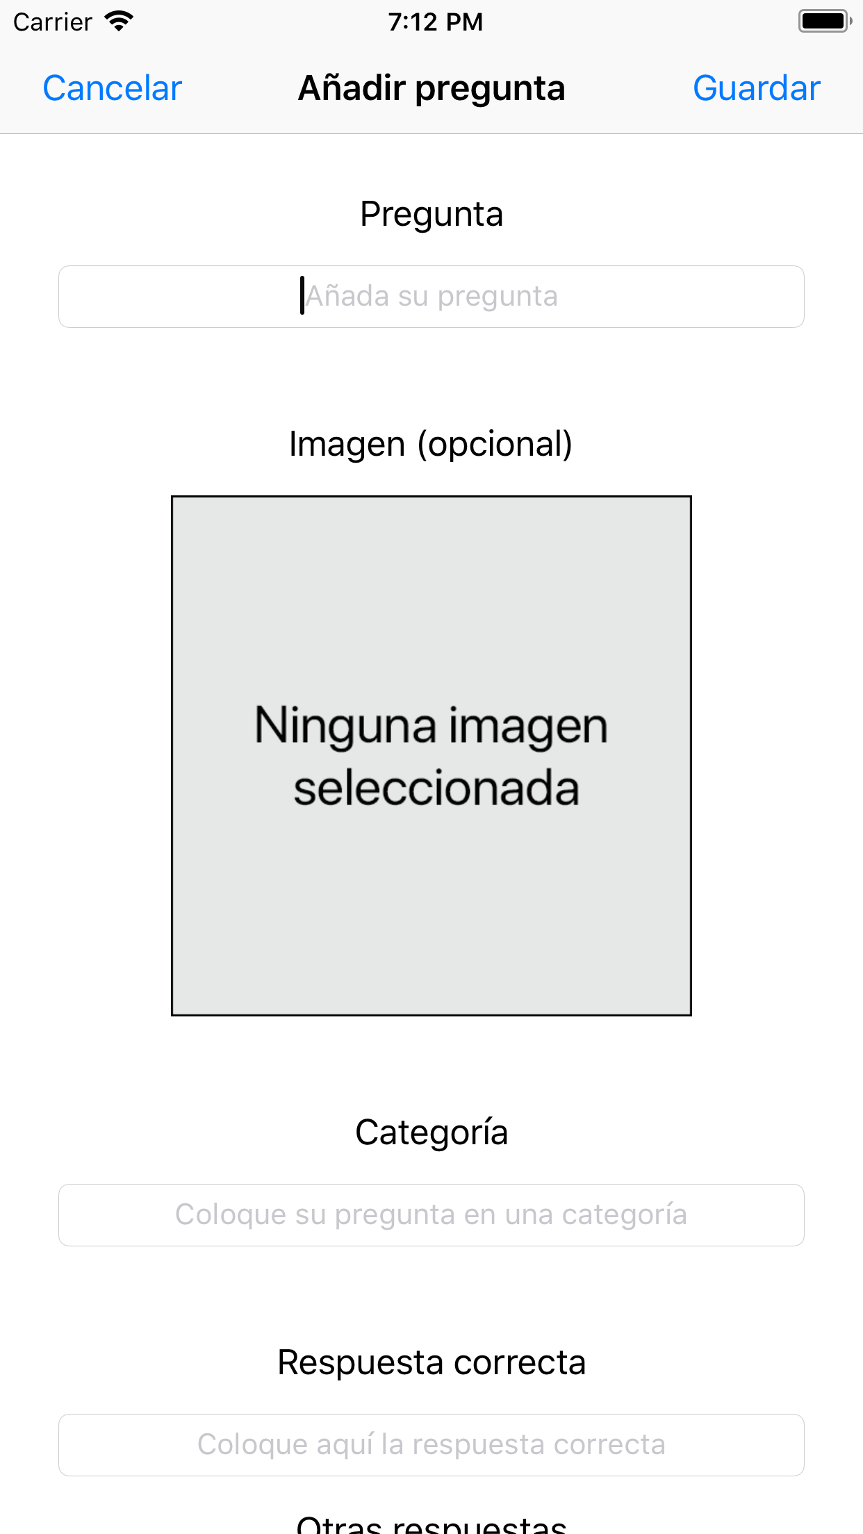
Añadir y modificar preguntas
Podemos añadir y modificar preguntas ya existentes. La información de la que se compone una pregunta es:
Título: la pregunta.
Imagen: es un campo opcional. Podemos coger cualquier imagen en nuestra galería.
Categoría: también es un campo opcional. Nos ayudará a clasificar nuestras preguntas y nos permitirá realizar partidas basándonos sólo en una categoría.
Respuestas: la primera será la respuesta correcta, mientras que el resto serán falsas.

Slide 6
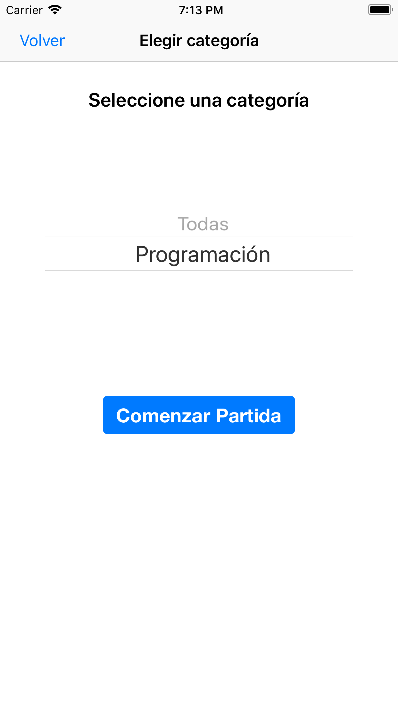
Comenzar una partida
Nuestro primer paso para realizar una partida será elegir la categoría de la que deseamos realizar la partida.
Dado que podemos clasificar nuestras preguntas por categorías, podemos elegir sólo un subconjunto de ellas para jugar.
Por defecto siempre tendremos la opción de utilizar todas las preguntas: ‘Todas’.

Slide 7
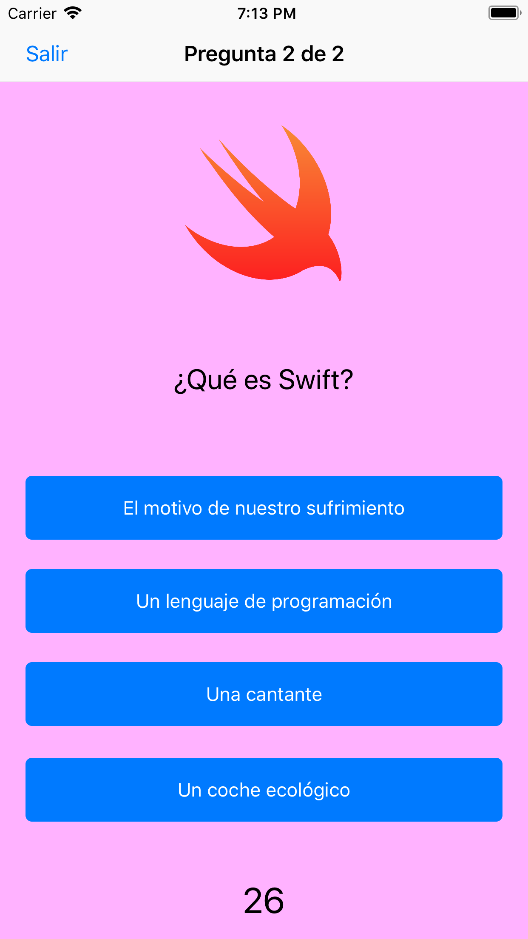

Responder preguntas
Una vez hemos elegido una categoría comenzará nuestra partida.
Se nos presentará entonces una pregunta aleatoria de entre todas las disponibles, con las respuestas también ordenadas aleatoriamente.
¡No te confies! Sólo tienes 30 segundos para responder, y si llegas a sobrepasar esa cantidad de tiempo perderás la partida.

Slide 8
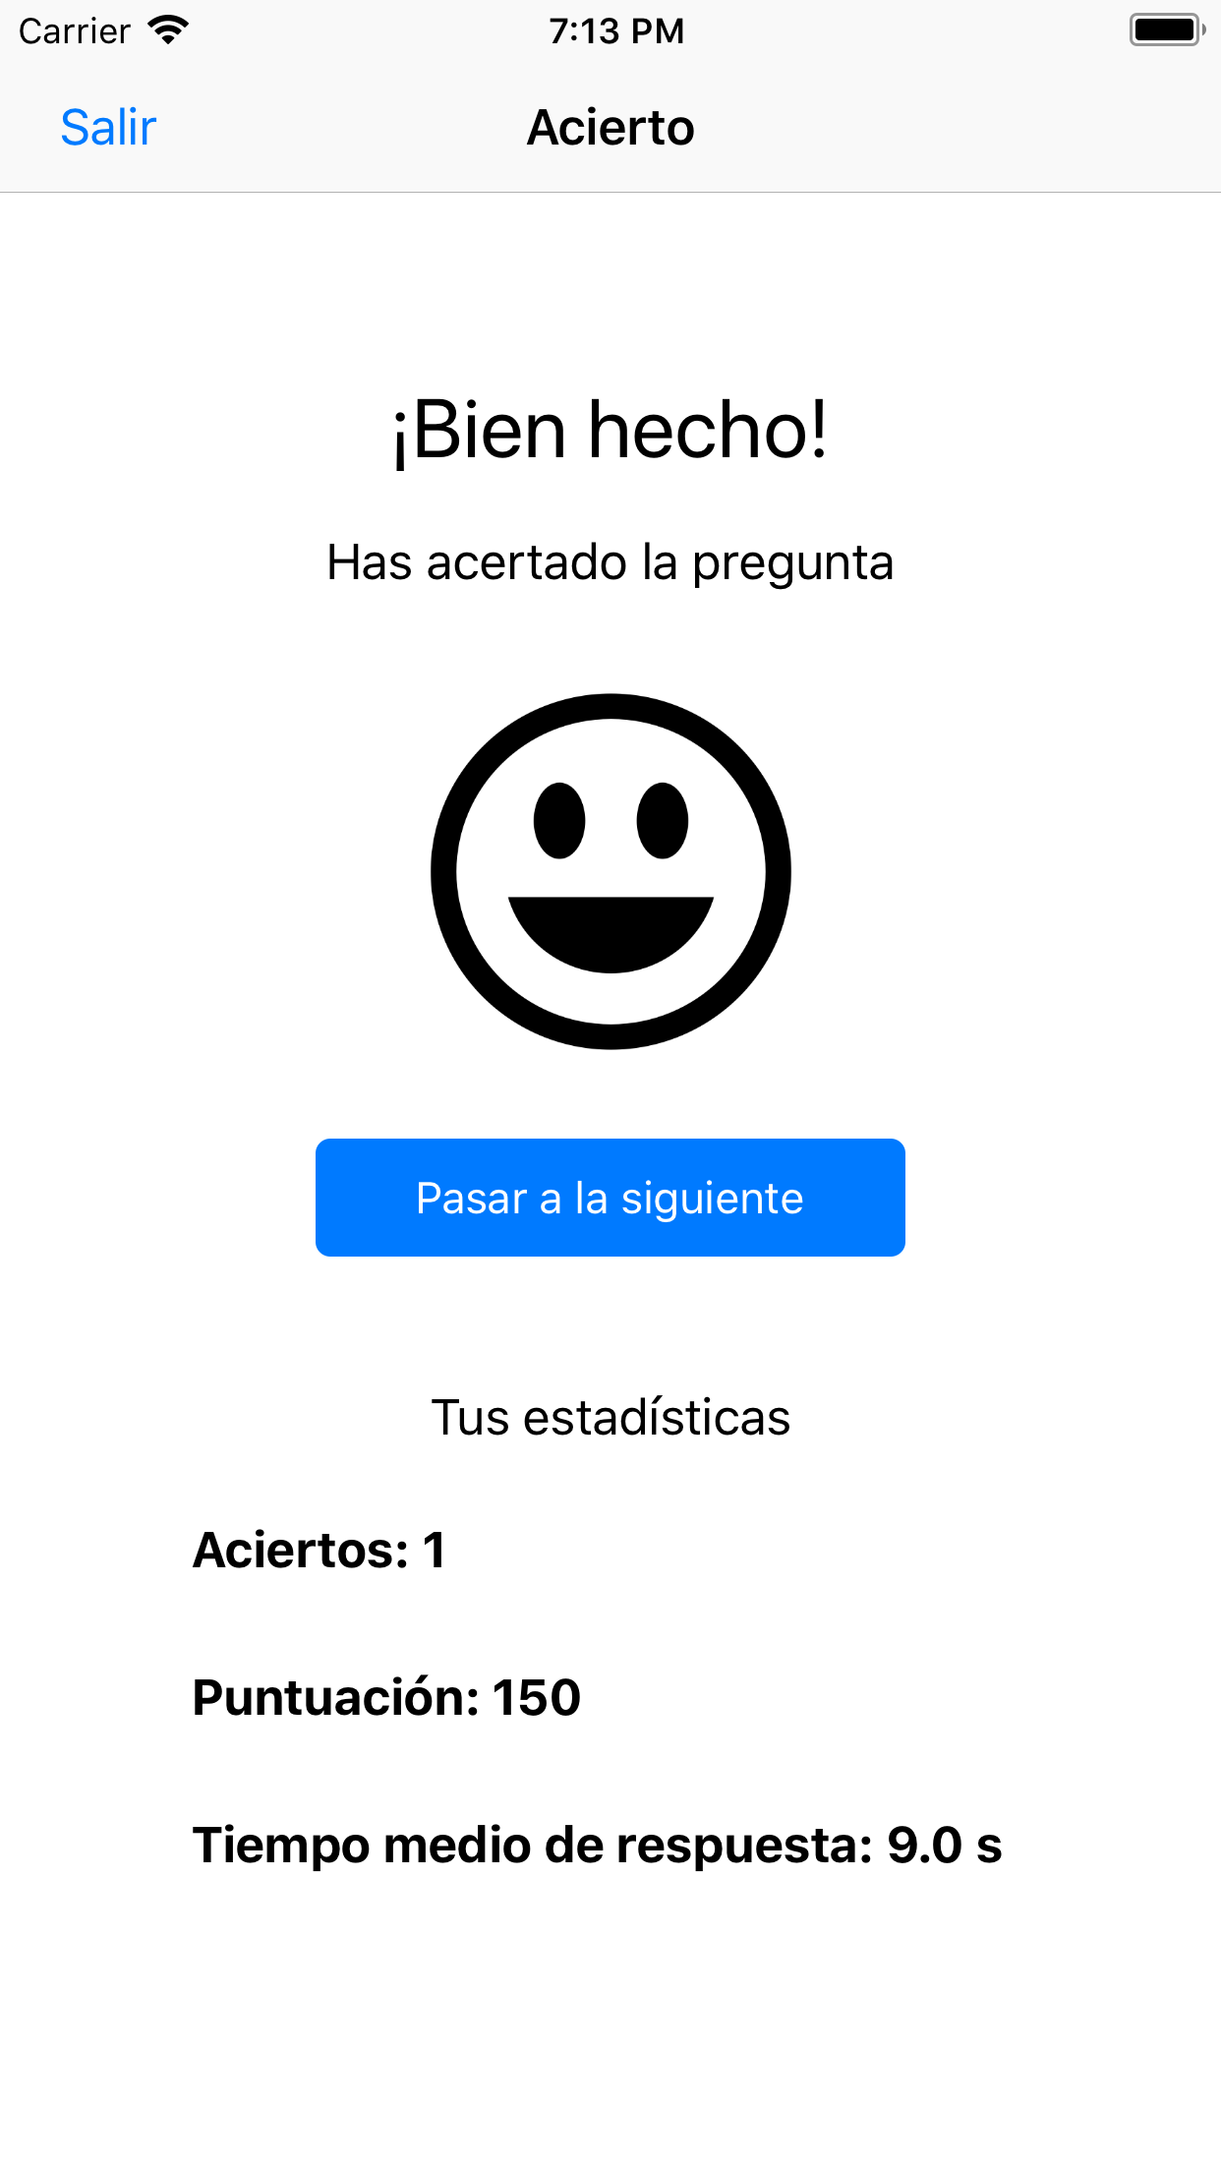

Pausa entre preguntas
Sabemos que siempre viene bien una pausa, por lo que entre cada pregunta tienes la opción de descansar, ver tus estadísticas, seguir con la siguiente pregunta…y también de abandonar si te rindes.
En las estadísticas aparecen el número de aciertos, la puntuación obtenida (150 puntos por acierto) y el tiempo medio que has empleado para responder las preguntas.

Slide 9
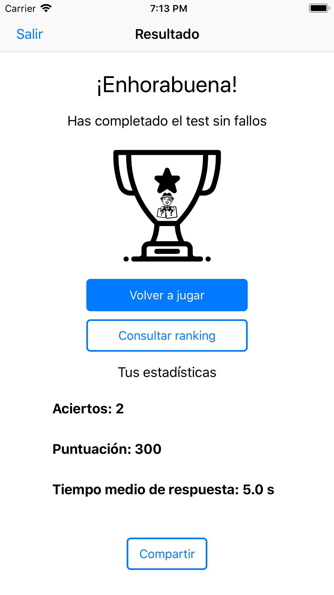


Resultados de una partida
Una vez tu partida haya finalizado obtendrás una pantalla con las estadísticas que ya hemos visto.
Tendras la opción de volver a jugar, de volver a la pantalla principal o de compartir tu resultado.

Slide 10
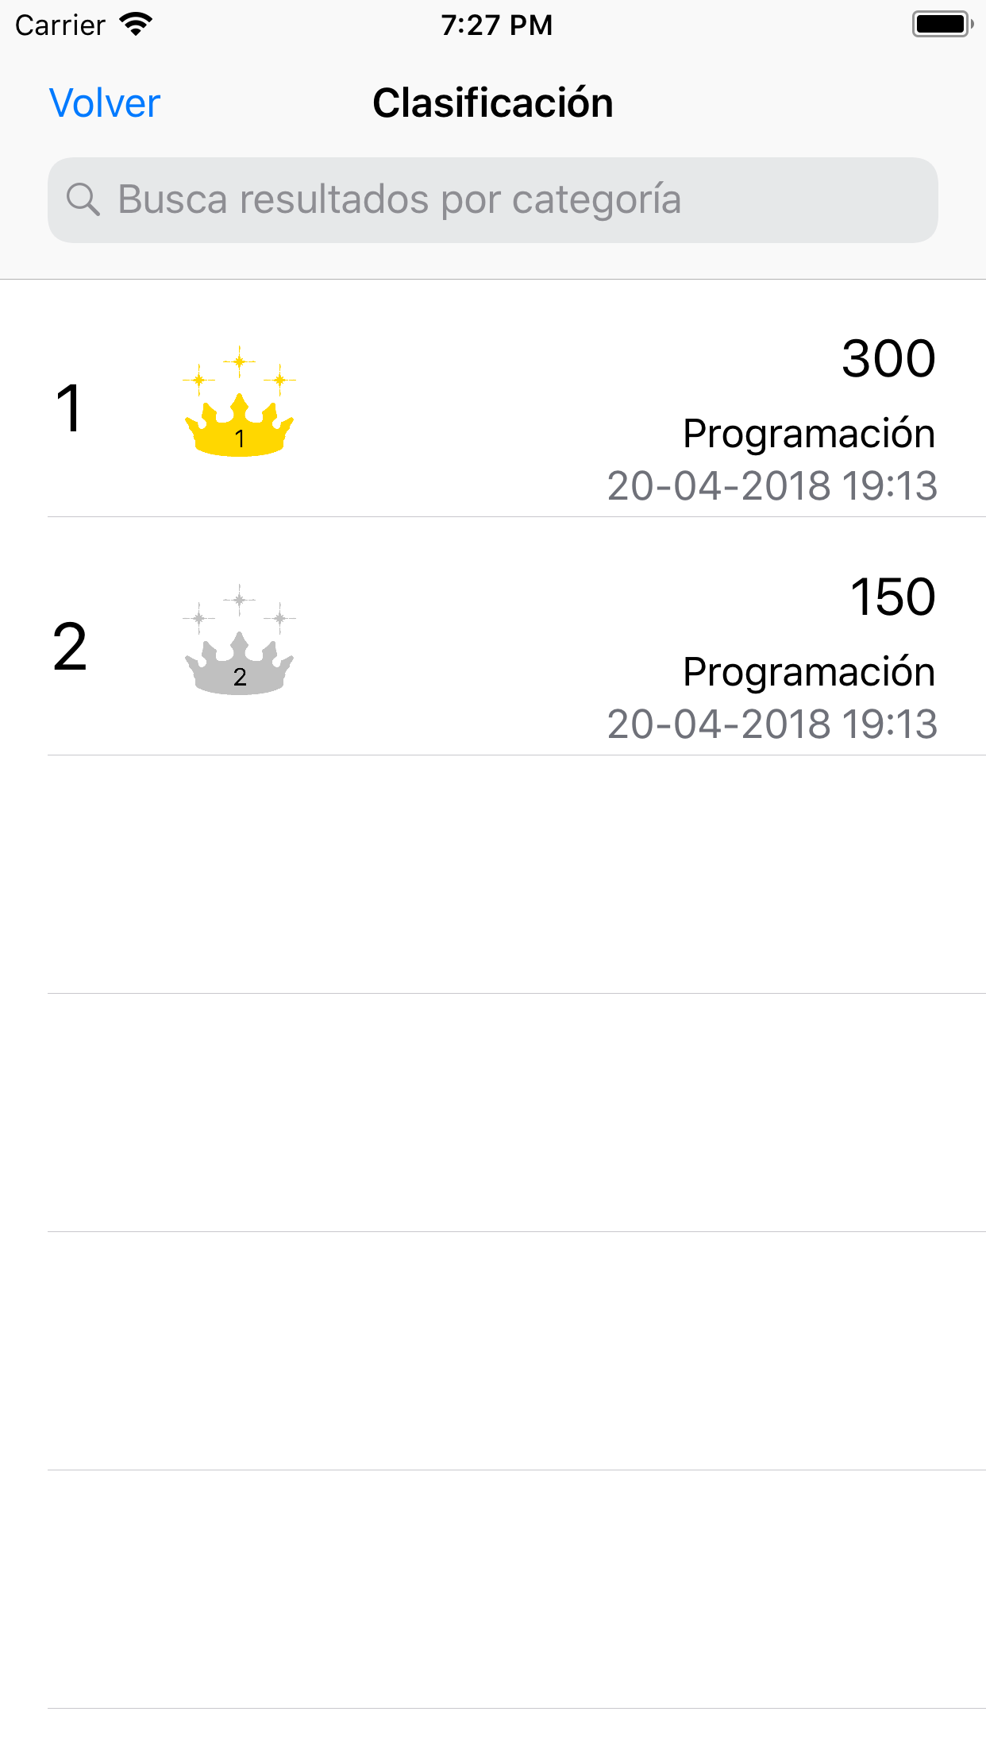

Clasificación
Siempre que completes tus partidas, los resultados de la misma se guardarán para poder elaborar una clasificación de resultados según la puntuación obtenida.
Puedes filtrarlos por la categoría de la partida en que se desarrolló, incluso puedes eliminar alguno que otro.

Slide 11
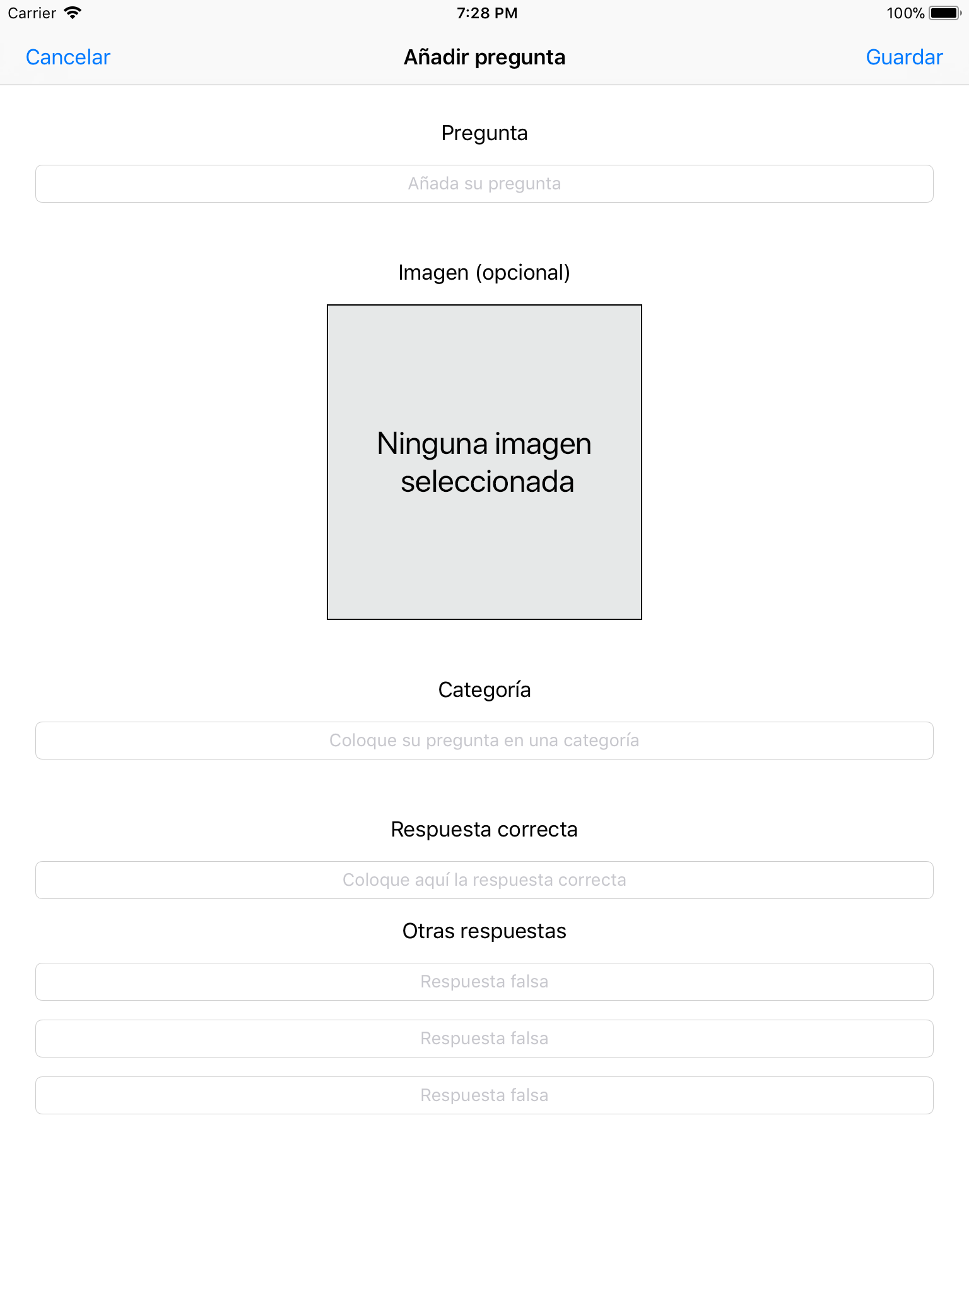
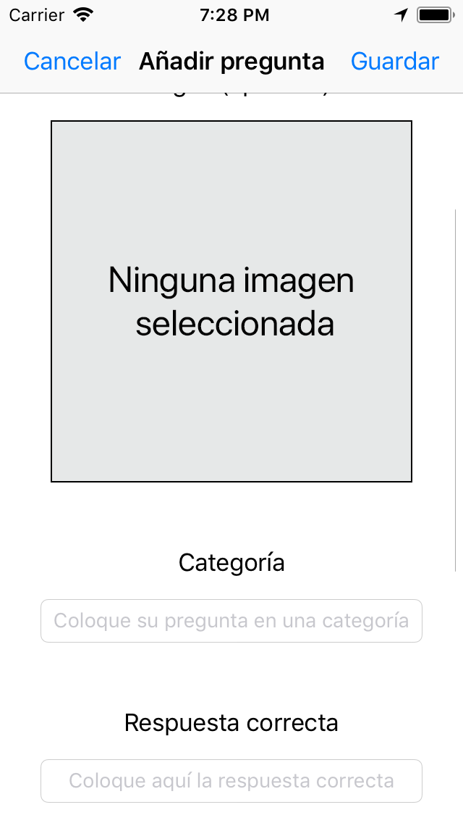
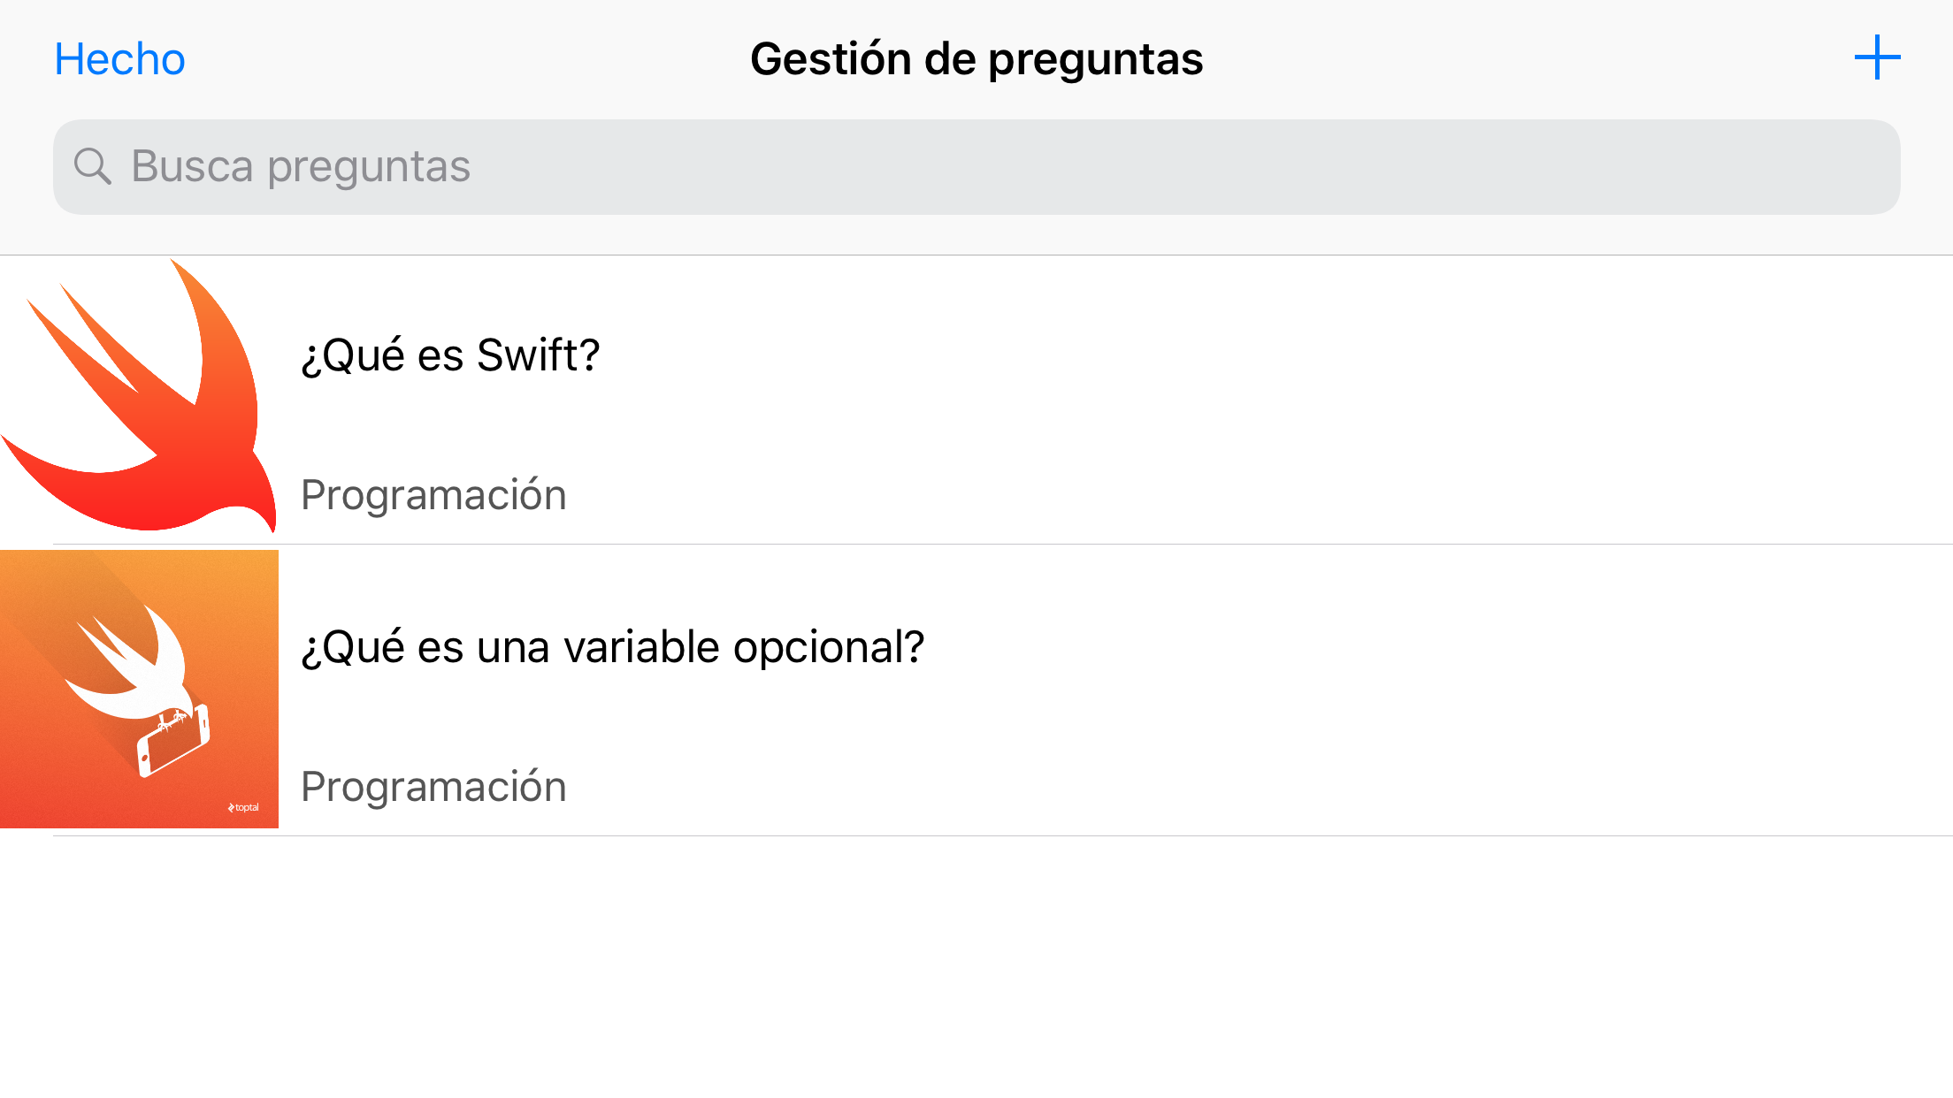
Dimensiones
Se puede utilizar tanto en vertical como en horizontal y en cualquier dispositivo (iPad, iPhone 5, iPhone 8…) ya que todas las vistas están contenidas en un Scroll Bar.

Slide 12

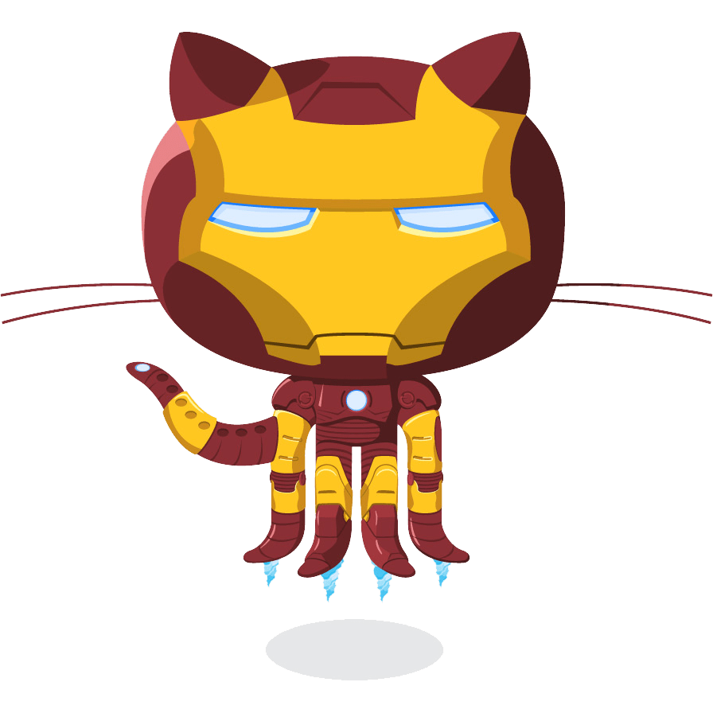

¡Disfruta de Quiz!
Puedes seguir nuestro proyecto en GitHub…
…y a nuestro programadores
Alfonso López Ruiz
Juan Valenzuela del Barco

